Slide 1
Coğrafİ BİlGİ SİSTEMLERİ
DERS 4 - 5: VEKTÖR VERİLERİN BİLGİSAYARDA SAKLANMASI
Doç. Dr. Derya ÖZTÜRK
Samsun, 2020

Slide 2
Vektör (Vektörel) Veri Yapısı (Vektör Verilerin Bilgisayarda Saklanması)
Vektör veri yapısı, vektör verilerin depolanma yöntem veya biçimini ifade eder.
Vektör veri modellerinin yapılandırılması için iki yaygın yöntem:
  Spagetti Veri Modeli
  Topolojik Veri Modeli

Slide 3
Spagetti Veri Modeli
En basit vektör veri yapısı Spagetti Veri Modelidir.
Spagetti Veri Modelinde coğrafi varlıklar; nokta, çizgi ve alan (poligon) şekillerinden birine benzetilerek ve koordinatlarla bilgisayarda saklanır.
  Nokta detaylar tek bir (x, y) koordinat çifti şeklinde temsil edilir.
  Çizgi ve alan detaylar, (x, y) koordinat çiftleri dizisi olarak temsil edilir.
  Alan detaylar, aynı noktada başlayıp biten kapalı bir döngü olarak kodlanır.

Slide 4
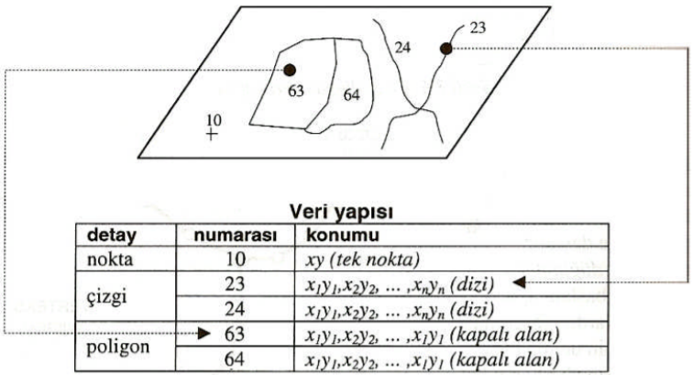
Spagetti Veri Modeli

Slide 5
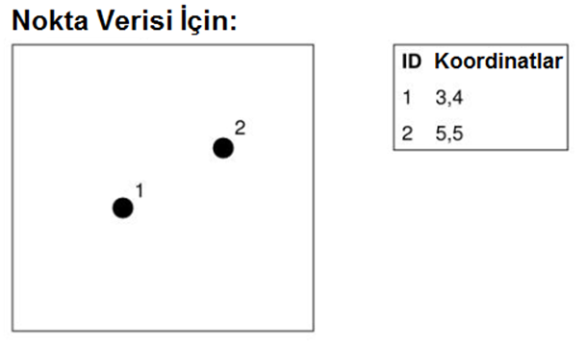
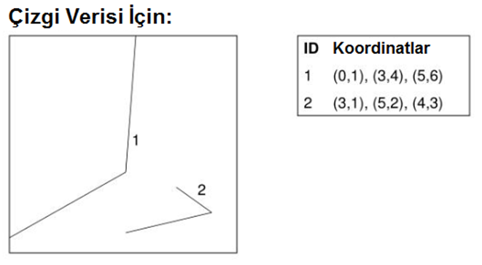
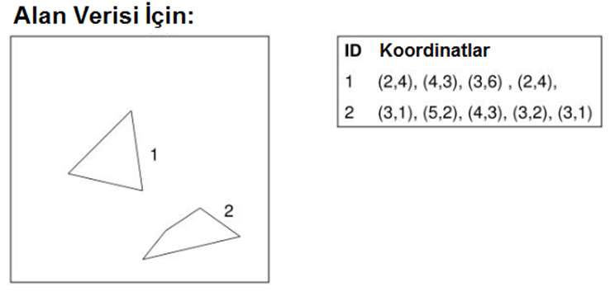
Spagetti Veri Modeli
Her nokta, çizgi veya alan, o detayın ID’sinden ve geometrisini tanımlayan koordinat listesinden oluşan bir kayıt olarak bir dosyada saklanır.
ID (identification), bir sistemin bir detayı tanıyabilmesi ve detayın ne olduğunu anlayabilmesi için kullanılan kimliktir.

Slide 6
Spagetti Veri Modelinin Özellikleri
  Spagetti Veri Modelinde detaylar ya da varlıklar, sınıflarına göre kodlanabilirler.
  Coğrafi varlığın gerçek yapısı korunur. Ancak, bitişik alanlar aynı sınır bilgilerini paylaşsa bile, her bir alan kendi (x, y) koordinat çiftleri kümesi ile tanımlanmaktadır. Ortak sınırların tekrarlı kaydından dolayı optimum bir veri depolama tekniği değildir.
  Spagetti Veri Modelinde coğrafi veri elementlerindeki süreklilik yapıları birbirinden bağımsız olarak düşünülür. Örneğin bir akarsu ile yolun kesişmesinde ortaya çıkan kesişim noktası göz ardı edilerek, yolun veya akarsuyun sürekliliği kesintiye uğramaksızın devam eder. Ortaya çıkan bu yapı nedeniyle, bu veri modeli spagetti olarak anılır. Kısaca, Spagetti Veri Modelinde birbirini kesen çizgilerin kesişme noktasında düğüm oluşturulmaz. Bu nedenle bu yapı topolojik açıdan hatalıdır.

Slide 7
Spagetti Veri Modelinin Özellikleri
Spagetti Veri Modelinde, tüm coğrafi varlıklar mekânsal olarak tanımlanmış olsa da mekânsal ilişkiler kodlanmaz. Yani bütün detayların, koordinat çiftleri veya detay kodları kaydedilirken, bu detaylar arasındaki komşuluk, solda-sağda olma gibi yön bilgisi, detayın içte veya dışta olma hali gibi mekânsal ilişkiler kaydedilmez. Bu durum Spagetti Veri Modelini Topolojik Veri Modelinden ayıran en belirgin özelliktir. Mekânsal ilişkilerin kodlanmaması mekânsal sorgu ve analizler için önemli bir eksikliktir. Örneğin parseller arasında komşuluk ilişkilerinin olup olmadığı araştırılmak istenirse doğrudan bir yanıt alınamaz. Spagetti Veri Modelinde, herhangi bir mekânsal ilişkinin hesaplama sonrası elde edilmesi gerektiğinden, birçok mekânsal analizin gerçekleştirilmesinde bu model yetersiz kalmaktadır.
Spagetti Veri Modelinde öznitelikler tanımlanmaz. Bu durum da mekânsal sorgu ve analizler için önemli bir eksikliktir.

Slide 8
Spagetti Veri Modelinin Özellikleri
  Bu olumsuzluklara karşın, modelin basit yapısı sayesinde, 2-B ve 3-B çizim, tasarım ve dijital harita üretiminde etkin olarak kullanılabilmektedir.

Slide 9
Topolojik Veri Modeli
Topoloji (topology), varlıkların metrik özelliklerinden ziyade birbiriyle olan ilişkileri ile ilgilenen bir matematik dalıdır.
CBS’de topoloji; coğrafi varlıkların birbirleriyle nasıl ve ne şekilde ilişkilendirildiğini geometriden bağımsız şekilde gösterme biçimi olarak tanımlanır.

Slide 10
Topolojik Veri Modeli - Çizge Teorisi
Topolojinin temelinde bir matematik teorisi olan Çizge (Graph) Teorisi vardır.
Çizge, bir ağın bağlantılarının sembolik bir temsilidir. Nesnelerin veya olayların/olguların bir dizi bağlantılı düğüm olarak basitleştirilebilmesi için bir gerçeklik soyutlamasını ifade eder.
Çizge teorisine göre, detaylar iki setin birleşiminden oluşur; bunlar düğüm noktaları seti ve çizgiler setidir.
Düğüm noktaları seti sınırlı sayıda eleman içerir ve boş olamaz. Yani en az bir elemana sahip olması gerekir.
Çizgiler seti ise sınırsız sayıda elemana sahip olabilir veya boş küme olabilir (hiç eleman olmayabilir). Çizgiler seti eğer bir elemana sahipse bu eleman, düğüm noktaları setinin iki elemanından meydana gelmektedir.

Slide 11
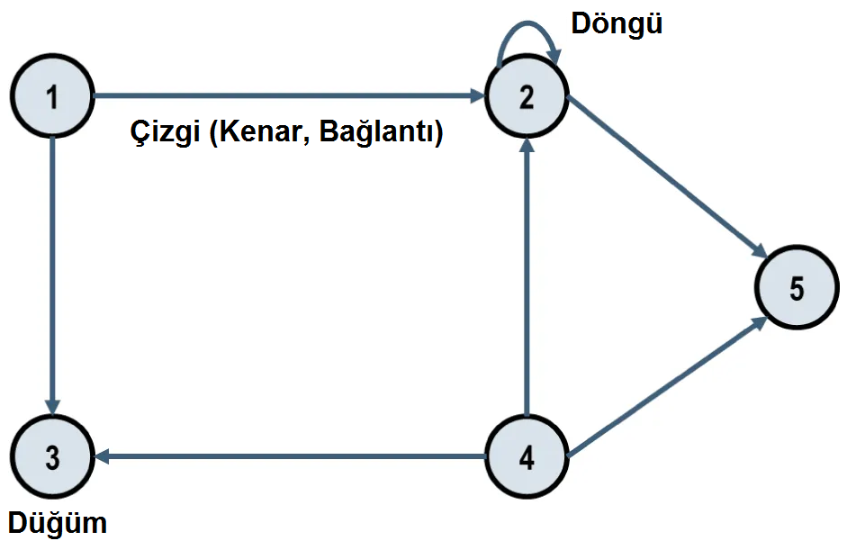
Topolojik Veri Modeli - Çizge Teorisi
Bir G çizgesi, çizgilerle (e) bağlı düğümler (v) kümesidir.
G = (v, e)
Düğüm (v), bir çizgede uç noktalar veya kesişim noktalarıdır. Yol kavşağı veya ulaşım terminali (istasyonlar, limanlar, hava alanları vb.) gibi bir konumun soyutlamasıdır.
Çizgi (e) (Kenar, Bağlantı), iki düğüm arasındaki bir bağlantıdır. Genellikle bir okla temsil edilen bir yönü vardır. Ok kullanılmadığında, bağlantının iki yönlü olduğu varsayılır.

Slide 12
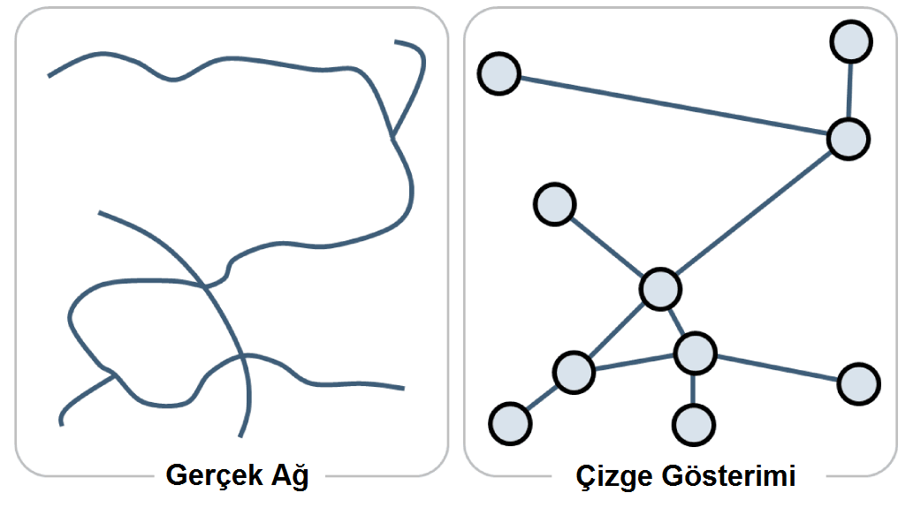
Topolojik Veri Modeli - Çizge Teorisi
Gerçek dünyada birçok olay/olgu Çizge Teorisi ile temsil edilebilir. Örneğin; cep telefonları düğümler olarak temsil edilebilirken, bireysel telefon görüşmeleri bağlantı olarak temsil edilebilir. Başka bir örnek olarak; Sunucu (Server) ve ona bağlı bilgisayarlar düğüm olarak temsil edilirken bağlantılar kenar ile gösterilebilir.
Şekildeki örnekte gerçek bir ulaşım ağı ve Çizge gösterimi görülmektedir.

Slide 13
Geometrik ve Topolojik Gösterim
Topoloji, şekillerin büyüklük ve biçim özellikleri ile değil, şekil bozulmaları karşısında değişmeden kalan özellikleri ile ilgilenir.
Coğrafi varlıkların geometrik gösterimi, bu varlıkların koordinatlarıyla sabitleştirilmiş şekli olup, varlık ilişkileri ancak koordinat bağlantılarıyla belirlenir. Topolojik gösterim ise geometrik gösterimin bir anlamda elastik yapıya dönüşmüş halidir.

Slide 14
Topolojik Dönüşüm
Topolojik dönüşümü daha kolay anlamak için esnek (elastik) yüzey (rubber sheet) örneğini verebiliriz. Buna göre geometrik nesnenin bulunduğu yüzey esnek bir yüzey olarak düşünülür. Katlamamak ve yırtmamak koşuluyla bu yüzeyin istenildiği kadar esnetilip gevşetilmesi serbest olduğunda, bu işlem esnasında geometrik nesnenin alacağı her bir yeni şekil bir diğerinin topolojik olarak dönüşüme uğramış halidir.

Slide 15
Topolojik Dönüşüm
Topolojik dönüşümde metrik özelliklerin değil, ilişkilerin ve bağlantıların korunması esastır. Buna göre topolojik dönüşüm sonucunda; noktaların sırası korunur, bağlantılar korunur, aynı noktadan aynı hatlar çıkar, aynı hatlar aynı noktaya birleşir.

Slide 16
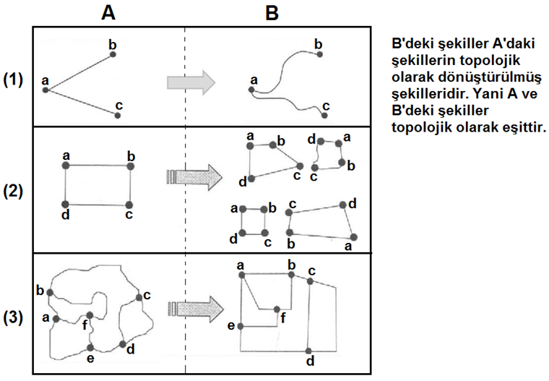
Topolojik Dönüşüm
Topolojik olarak dönüştürülmüş şekiller topolojik anlamda eşit (homeomorfik) şekillerdir.

Slide 17
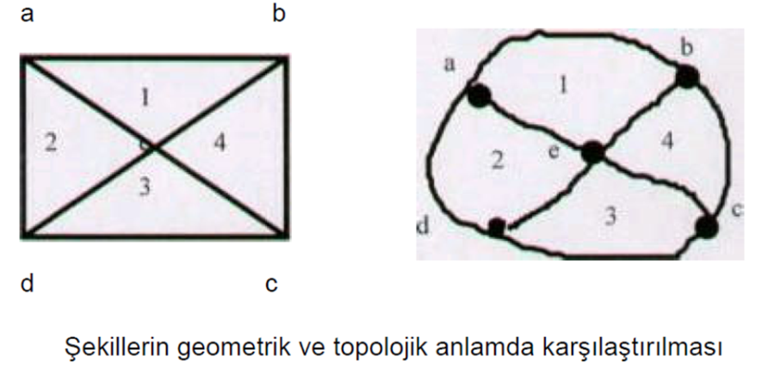
Şekillerin Geometrik ve Topolojik Yönden Karşılaştırılması
İki şekil, geometrik olarak karşılaştırılabildiği gibi topolojik olarak da karşılaştırılabilir. Geometrik karşılaştırmada uzunluk, alan gibi metrik özelliklere dikkat edilirken, topolojik karşılaştırmada bir düğümde birleşen kenar sayısı, şekildeki düğüm sayısı gibi özellikler dikkate alınır.
Bu iki şekil, nokta koordinatlarındaki, alandaki ve uzunluklardaki şekil bozulmalarından dolayı farklı iki geometrik şekil olmasına rağmen, değişmeden kalan topolojik özellikleri sayesinde topolojik anlamda birbirine eşittir. Çünkü her bir noktada birleşen çizgi sayısı, noktalar arasındaki bağlantılar, her bir alan detayın etrafındaki detayların değişmeden kaldığı görülmektedir.

Slide 18
Topolojik Veri Modelinin Gelişimi
CBS’nin gelişimiyle birlikte çeşitli topolojik veri modelleri ortaya çıkmış ve bugün kullanılan topolojik veri modelinin temel yapısını oluşturmuştur. Bunlardan başlıcaları;
  DIME
  POLYVRT
  CARIS

Slide 19
DIME
CBS’nin gelişimiyle ortaya çıkan ilk topolojik veri modeli DIME (Dual Independent Map Encoding)’dir.
DIME 1967 yılında ABD Nüfus İdaresi tarafından geliştirilmiş bir dosya yapılandırma sistemidir.
DIME topolojik veri modelinde; poligon sınırları bir noktadan başlayıp diğerinde biten doğru parçalarıyla (segment) tanımlanır. Segmentler vertekslerle (vertex) temsil edilirken bir sınırın sağ ve solundaki poligonlar da belirtilir.

Slide 20
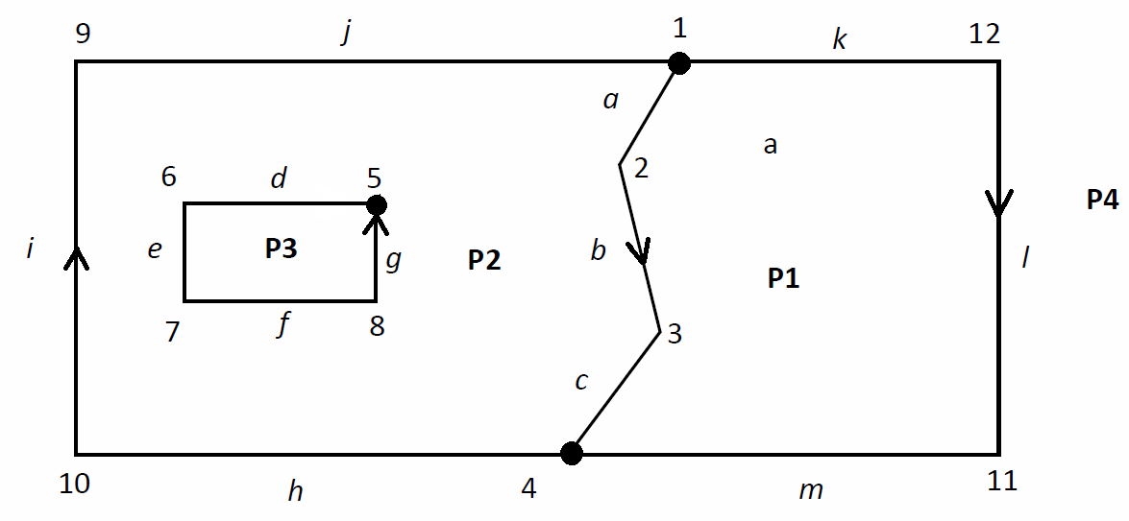
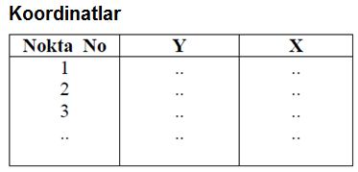
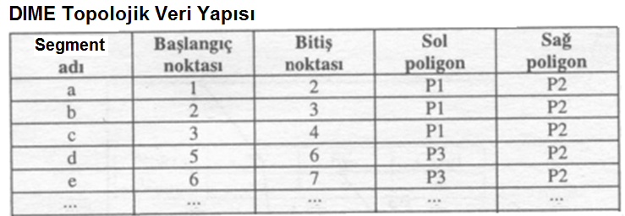
DIME

Slide 21
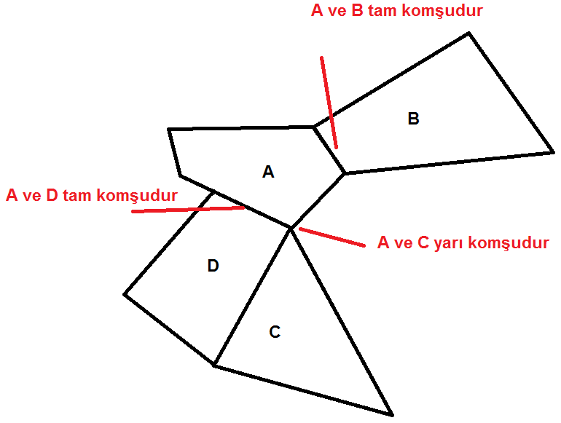
DIME
DIME basit bir yapıya sahiptir. Ancak bir poligonun sınırlarını sorgulayabilmek için segmentlerin bulunduğu kaydın tümünün sol ve sağ poligonlara göre araştırılması gerekir. Bu nedenle işlemler oldukça yavaştır.
Tam-komşu poligonlar DIME veri yapısında saklanmasına karşın yarı-komşu poligonlar dikkate alınmaz. Bu nedenle bir poligonun komşusu olan poligonların sorgulanmasında da bilgi eksikliği söz konusu olabilmektedir.

Slide 22
DIME
Verteks kullanımı, nokta numaralarının tekrarlanması nedeniyle bellek ihtiyacını arttırır.
DIME başlangıçtaki geliştirilme amacına uygun olan çalışmalarda örneğin kentsel alanlarda bölge veya semtlerin kodlanması için uygundur. Ancak genel CBS uygulamaları için uygun değildir.

Slide 23
POLYVRT
POLYVRT, CBS’de poligon özelliklerini daha gerçekçi olarak bünyesinde bulundurmak amacıyla geliştirilen bir topolojik veri modelidir.
1974 yılında Harvard’ta Laboratory for Computer Graphics and Spatial Analysis tarafından geliştirilen yapı, düşünce olarak DIME veri modelinin geliştirilmiş halidir.

Slide 24
POLYVRT
Bu veri modelinde poligonları birbirinden ayıran ortak sınırlar, DIME’deki gibi birbirini izleyen segmentlerin ayrı ayrı tanımlanması yerine, başlangıç ve bitişinde birer düğüm noktası (node) bulunan çizgi (arc) ile tanımlanır.
Bunun yanında, poligonların tanımlanmasında verteksler dikkate alınmayarak bellekten tasarruf sağlanır. Ancak, poligonların gösteriminde bir çizgi birden fazla defa bellekte yer alabilmektedir.
Poligonların sınırları direkt kaydedildiğinden sınırları aratmaya gerek yoktur.
Düğüm noktalarının koordinatları ayrı bir dosyada saklanarak, topolojik sorgulamalar dışında gerek duyulması halinde kullanılabilir.
Yarı komşulukların bulunması DIME’de olduğu gibi zordur.

Slide 25
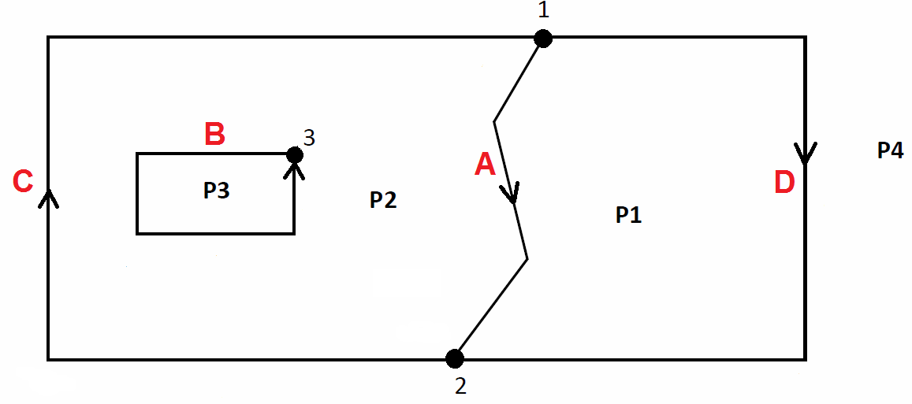
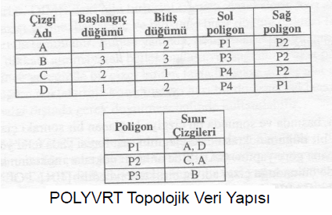
POLYVRT

Slide 26
CARIS
DIME ve POLYVRT topolojik veri modellerine ilave olarak bazı değişikliklerle geliştirilen bir diğer topolojik veri modeli de CARIS (Canadian Resource Information System)’dir.
Çizgilerin başında ve sonunda bu çizgiye bağlanan bir sonraki çizgi gösterilir. Bu işlem, bir düğüm noktasındaki çizginin saat ibresi ya da tersi yönde sıralanması ile yapılır.
CARIS’te anlamlı noktalar; noktanın koordinatları ve üzerinde bulunduğu çizgi adıyla birlikte kaydedilir.
CARIS’te POLYVRT’de olduğu gibi poligon sınırlarının gösteriminde segment yerine düğümden düğüme çizgiler esas alınır.

Slide 27
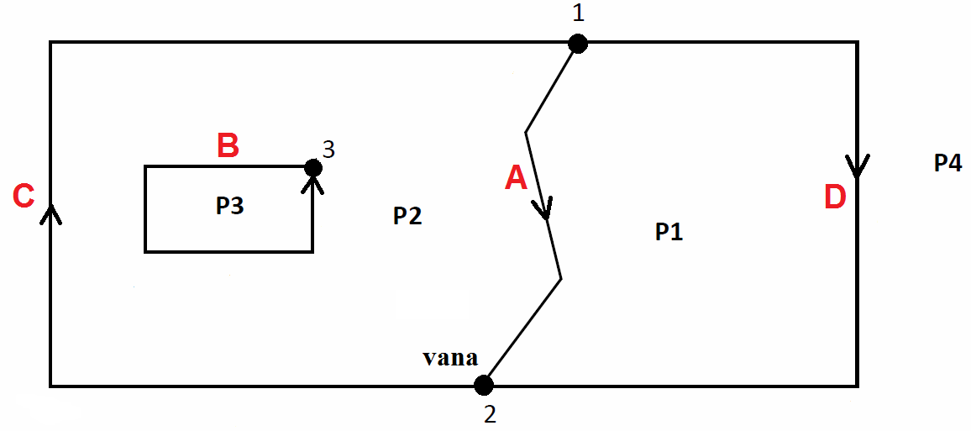
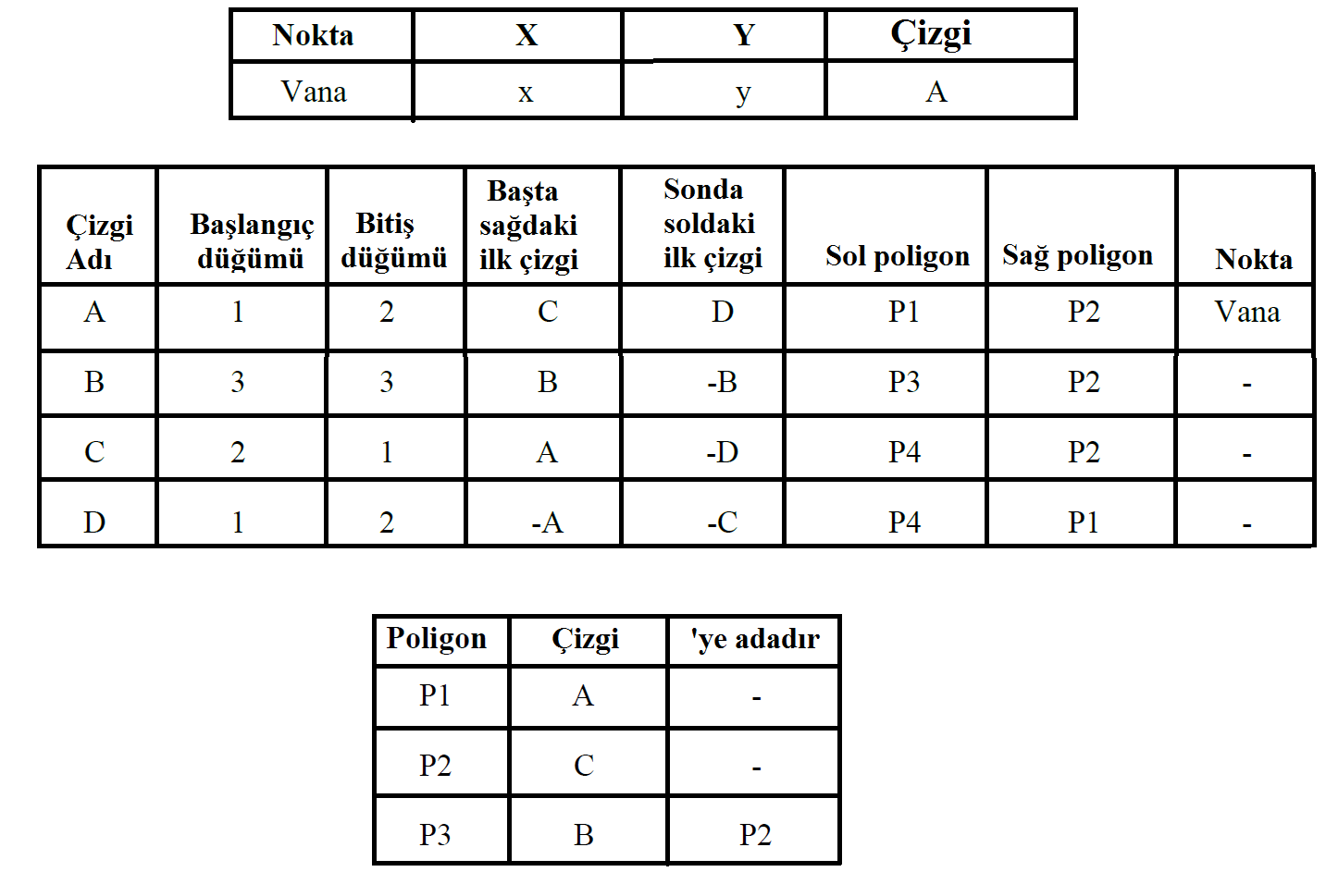
CARIS

Slide 28
Günümüzde Geliştirilen CBS Yazılımlarında Topolojik Veri Modeli
Günümüzde geliştirilen CBS yazılımlarında topolojik veri modelleri genelde bu 3 yaklaşımın (DIME, POLYVRT ve CARIS) bütünü şeklinde ele alınır. Buna göre CBS’de Topolojik Veri Modeli genellikle 3 ana fonksiyonu destekler.
  Bağlantı (Connectivity)
  Alan (Area)
  Komşuluk (Contiguity)

Slide 29
Günümüzde Geliştirilen CBS Yazılımlarında Topolojik Veri Modeli
Topolojik Veri Modeli; noktalar, çizgiler ve alanlar arasındaki mekânsal ilişkilerin modellenmesine olanak tanır.
Komşu alanlar arasındaki ortak sınır sadece bir kez kaydedilir.
Topolojik Veri Modelinde, düğümler üç veya daha fazla çizginin buluştuğu kesişim noktalarıdır. Bunun dışındakiler sahte düğüm olarak adlandırılır.

Slide 30
Günümüzde Geliştirilen CBS Yazılımlarında Topolojik Veri Yapısı
Bir CBS’de temel topolojik fonksiyonları yerine getirmek için 3 adet topolojik veri yapısı mevcuttur.
  Çizgi-Düğüm (Arc-Node) Topolojik Veri Yapısı
  Alan (Poligon)-Çizgi (Polygon-Arc) Topolojik Veri Yapısı
  Sol-Sağ (Left-Right) Topolojik Veri Yapısı

Slide 31
Bağlantı
İlk temel topolojik fonksiyon “bağlantı” (connectivity) tanımıdır.
Bağlantı, herhangi bir güzergâh üzerindeki çizgilerin birbirini nasıl takip ettiği ve çizgilerin bağlantı noktaları hakkında bilgi verir. Örneğin; cadde ve sokak bağlantıları, metro ve demiryolu güzergâhları ile istasyonlar arasındaki ilişkiler, kanalizasyon, su, elektrik veya telefon hatları, akarsu-yol kesişimleri vb.
Bağlantı yapısı Çizgi-Düğüm (Arc-Node) Topolojisi ile tanımlanır.

Slide 32
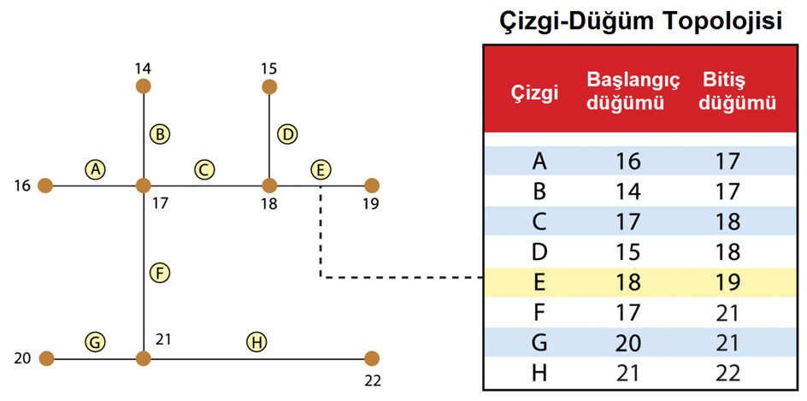
* Çizgi-Düğüm (Arc-Node) Topolojisi
Çizgi-Düğüm (Arc-Node) Topolojik Veri Yapısı, bağlantı yapısını (connectivity) bilgisayarda saklayan topolojik veri yapısıdır.
Çizgi-Düğüm topolojisinde, her bir çizgi (arc) iki düğüm (node) noktasından oluşur yani çizginin nerede başladığını belirten düğüm (başlangıç ​​düğümü) ve çizginin nerede bittiğini belirten düğüm (bitiş düğümü) belirtilir. Ayrıca, her bir düğüm çifti arasında bulunan ve başlangıç düğümden bitiş düğümüne (from node to node) referans veren çizgi parçası kendi ID numarası ile kodlanır. Yani kısaca çizgilerin akış yönünü gösteren çizgi-düğüm listesi oluşturulur. Çizgiler bir düğüm noktasında birleşirler.

Slide 33
Alan
İkinci temel topolojik fonksiyon “alan” (area) tanımıdır.
Alan, poligon olarak da bilinen kapalı bir şekildir ve bu kapalı şekli çevreleyen çizgiler (arc) ile sınırlandırılıp tanımlanırlar. Örneğin bir gölü çevreleyen yol, bir adayı çevreleyen deniz, bir parseli çevreleyen sınırlar, iki mahalleyi birbirinden ayıran sınır vb.
Alan tanımı, Alan (Poligon)-Çizgi (Polygon-Arc) Topolojisi ile gerçekleştirilir.

Slide 34
*Alan (Poligon)-Çizgi (Polygon-Arc) Topolojisi
Alan (Poligon)-Çizgi (Polygon-Arc) Topolojik Veri Yapısı, alan tanımlama yapısını bilgisayarda saklayan topolojik veri yapısıdır.
Her bir alan (poligon) birbirini izleyen (x,y) koordinat serisinden oluşur. Poligonda başlangıç ve bitiş noktası aynı olup kapalı bir şekil meydana gelir. Bu kapalı şekil alan bilgisine sahiptir. Ancak Alan-Çizgi Topolojisinde koordinat yerine poligonu çevreleyen çizgiler esas alınır. Buna göre numaralandırılan her bir poligona ait, o poligonu çeviren çizgilerin listesi oluşturulur. Kısaca Alan (Poligon)-Çizgi (Polygon-Arc) Topolojik Veri Yapısı kapalı alanlar ve bunları çevreleyen çizgiler arasındaki ilişkileri sağlar.

Slide 35
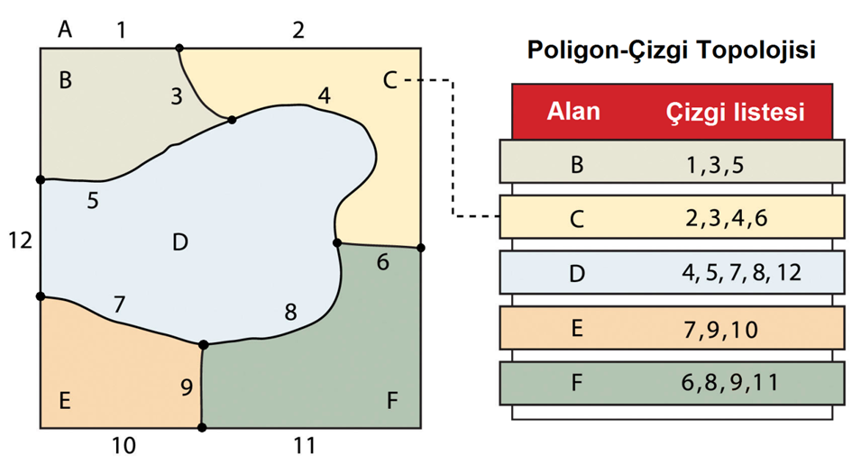
*Alan (Poligon)-Çizgi (Polygon-Arc) Topolojisi
Alan (Poligon)-Çizgi Topolojisinde alanlar onu oluşturan çizgilerle tanımlanır ve her çizgi sadece bir kez kaydedilir.

Slide 36
Komşuluk
Üçüncü topolojik fonksiyon “komşuluk” (contiguity) tanımıdır.
Komşuluk yapısı poligonları çevreleyen komşu poligonlar hakkındaki bilgilerden oluşur. Poligonları çevreleyen her bir çizgi mutlaka bir başlangıç ve bitiş noktasına sahip olduğundan her çizginin aslında akış yönü de belli demektir. Buna göre her bir çizginin akış yönünün sağ ve solundaki poligonların da adreslenmesi mümkündür. Komşuluk topolojisiyle, bir orman alanının etrafındaki tarlalar, bir göle komşu olan araziler, bir yola cephesi olan binalar ve poligonları ayıran yol ve akarsu gibi çizgilerin yönleri sorgulanabilir.
Komşuluk tanımı Sol-Sağ (Left-Right) Topolojisi ile gerçekleştirilir.

Slide 37
*Sol-Sağ (Left-Right) Topolojisi
Sol-Sağ Topolojik Veri Yapısı, mekânsal nesneler arasındaki komşuluk yapısını (contiguity) bilgisayarda saklayan topolojik veri yapısıdır.
Sol-Sağ Topolojik Veri Yapısında, komşu poligonlar aralarındaki çizgiyi ortak bir şekilde paylaşırlar.

Slide 38
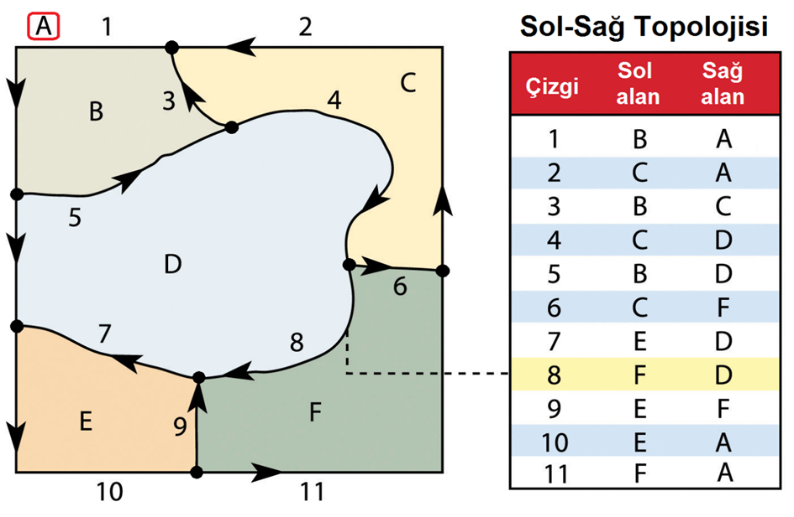
Sol-Sağ (Left-Right) Topolojik Veri Yapısı
Sol-Sağ Topolojisi, bir alandaki tüm çizgilerin, komşuluk bilgilerinin belirlenmesini sağlayan bir çizim yönüne (bir düğümden diğer bir düğüme) sahip olmasını gerektirir.
Bir çizgiyi paylaşan alanlar komşu kabul edilir ve her bir çizginin "sol" ve "sağ" tarafı tanımlanabilir.
Çalışma alanının dışında bulunan alan Harici alan, Dış alan ya da Evren alan olarak tanımlanır.

Slide 39
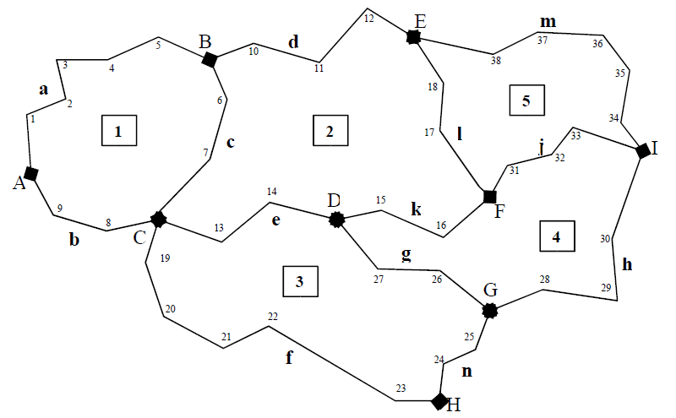
Topolojik Veri Yapısı – Örnek 1

Slide 40
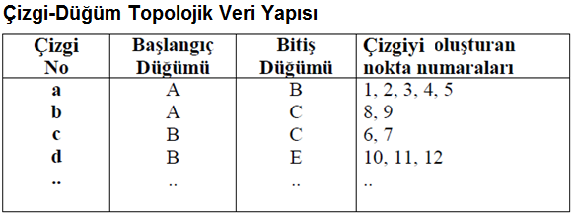
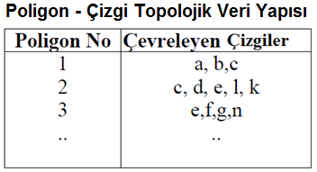
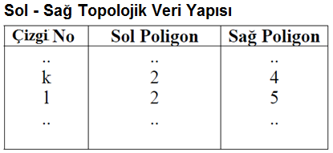

Slide 41
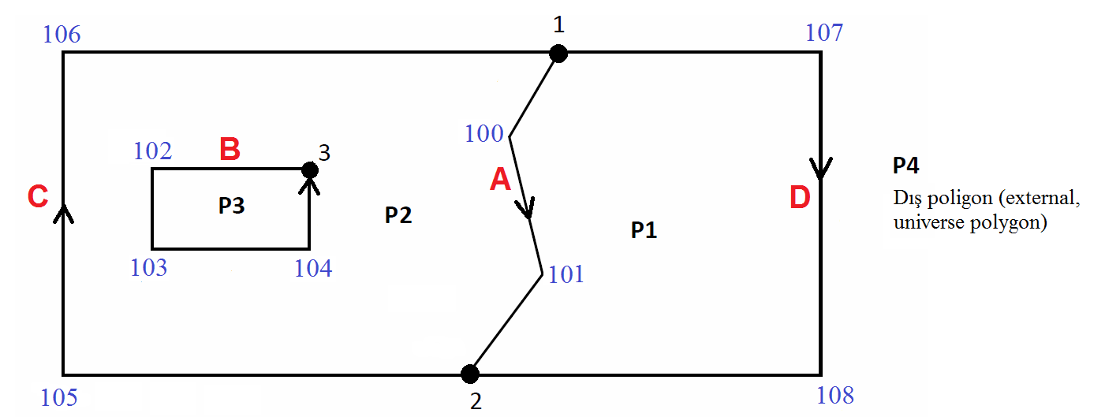
Topolojik Veri Yapısı – Örnek 2

Slide 42
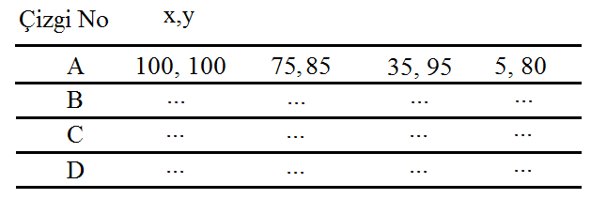
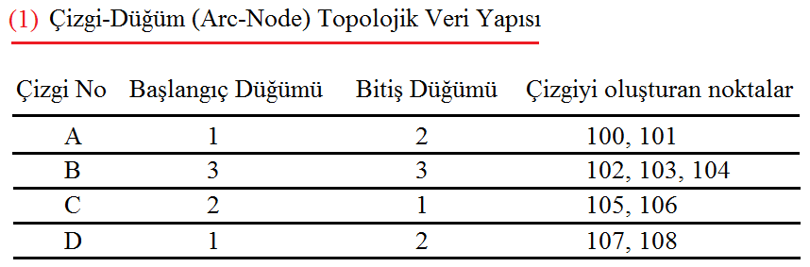
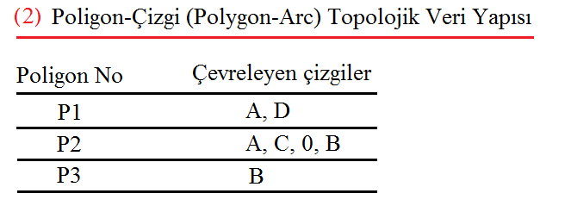
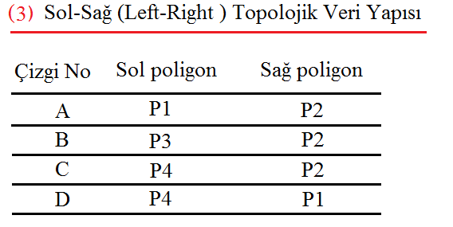
B'den önce gelen “0”, P2 poligonunun içerisinde bir ada poligon olduğunu ifade eder.

Slide 43
Kaynaklar
Bank, E. 1997. Coğrafi Bilgi Sistemlerinde Topoloji. HGK Harita Dergisi, 118, 65-74.
Düzgün, Ş. 2010. Coğrafi Bilgi Sistemlerine Giriş, Ulusal Açık Ders Malzemeleri.
Karaş İ.R., Batuk F., 2005. Coğrafi Bilgi Sistemlerinde Topoloji Kavramı. TMMOB Harita ve Kadastro Mühendisleri Odası 10. Türkiye Harita Bilimsel ve Teknik Kurultayı, 28 Mart - 1 Nisan 2005, Ankara.
Karaş İ.R., Batuk F., 2007. CBS’de Kullanılmak Üzere Sayısallaştırılan Verilerin Geometrik/topolojik Hatalarının Otomatik Olarak Düzeltilmesi. TMMOB Harita ve Kadastro Mühendisleri Odası 11. Türkiye Harita Bilimsel ve Teknik Kurultayı, 2-6 Nisan 2007, Ankara.
Yomralıoğlu, T. 2000. Coğrafi Bilgi Sistemleri: Temel Kavramlar ve Uygulamalar.
https://saylordotorg.github.io/text_essentials-of-geographic-information-systems/s08-data-models-for-gis.html
https://transportgeography.org/?page_id=5976

